Slide 1
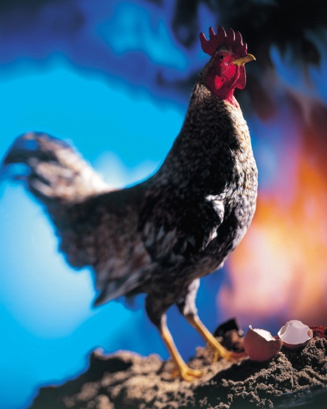
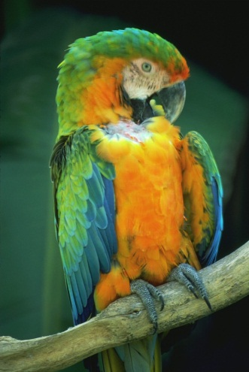
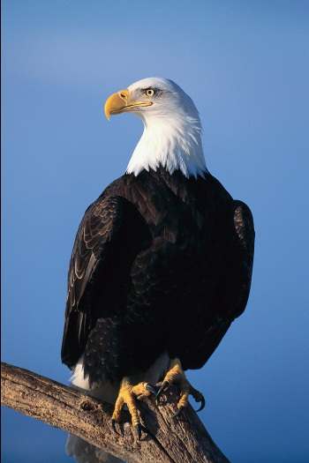
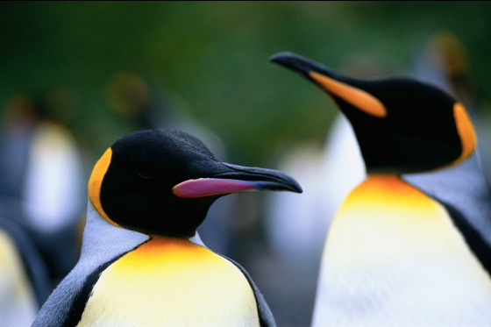
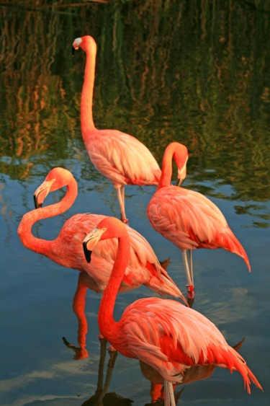
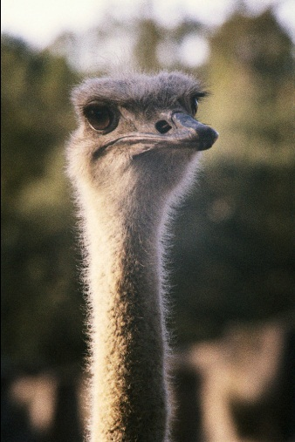
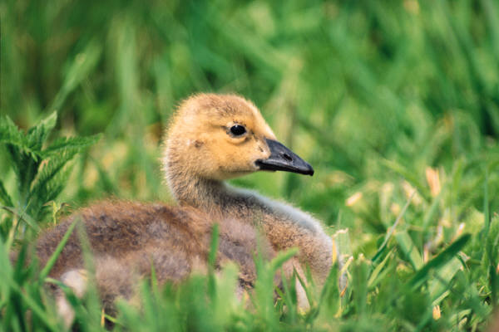
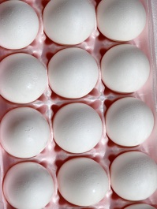

56.1 Systém ptáků a jejich význam II.
Elektronická učebnice - II. stupeň Základní škola Děčín VI, Na Stráni 879/2 – příspěvková organizace Přírodopis
Autor: Michal Burian
Notes:
Víte, kdo způsobuje angínu, chřipku, nebo neštovice?

Slide 2

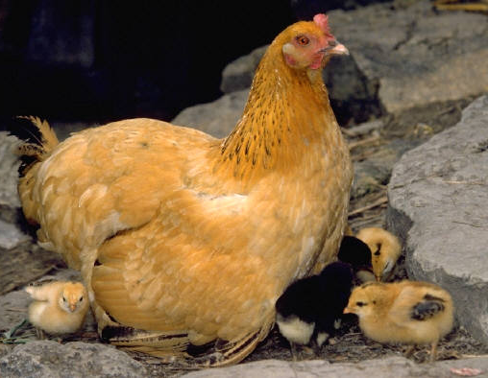
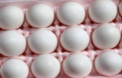
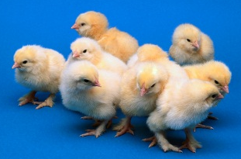
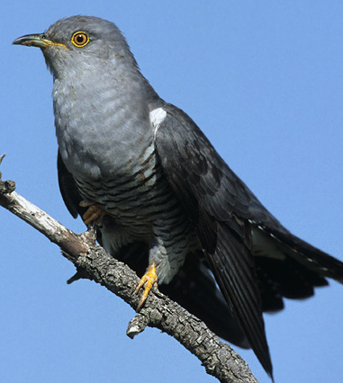
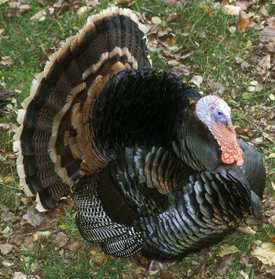
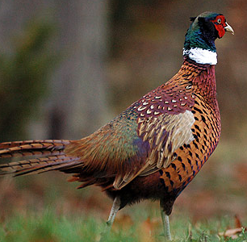
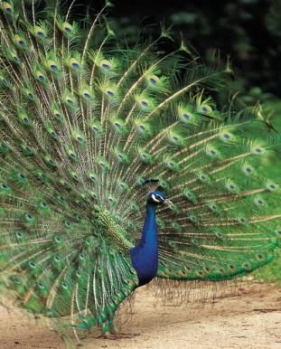
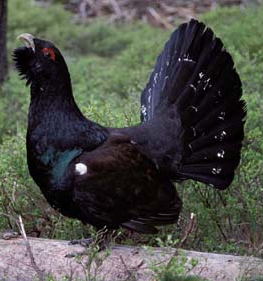
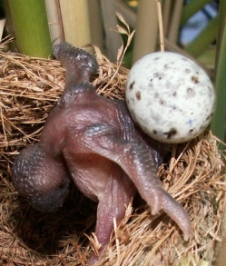
56.2 Co už víš?
Elektronická učebnice - II. stupeň Základní škola Děčín VI, Na Stráni 879/2 – příspěvková organizace Přírodopis
2. kukačky
- nestavějí hnízda
- vejce kladou do hnízd jiných ptáků => ti je vysedí (hnízdní parazitismus) - mladá kukačka je velmi aktivní a často ostatní vajíčka z hnízda vyhodí
- velmi užitečné - živí se chlupatými housenkami, ostatní ptáci nepožírají
letci
kur domácí
1. hrabaví
- všežravci, hospodářsky nejvýznamnější
=> maso, vejce, peří
- silné, hrabavé nohy a silný zobák
- křídla krátká a zaoblená, neumožňují dobrý let
- běžný pohlavní dimorfismus - pestře zbarvený samec (kohout)
má na hlavě hřeben a laloky
- většina druhů žije v polygamii (kohout má více slepic)
- mláďata nekrmí
další zástupci:
kukačka
obecná
krocan divoký bažant obecný páv korunkatý tetřev hlušec

Slide 3
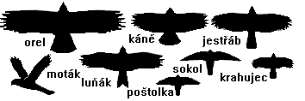
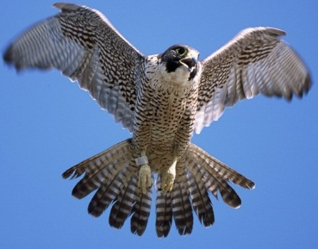
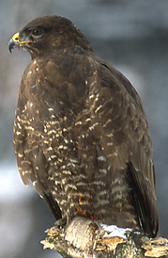
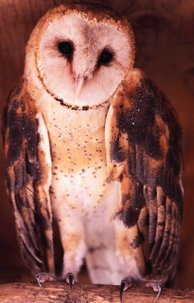
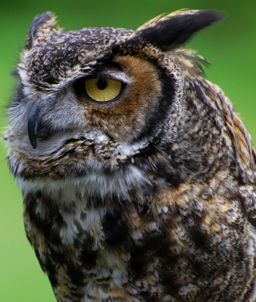
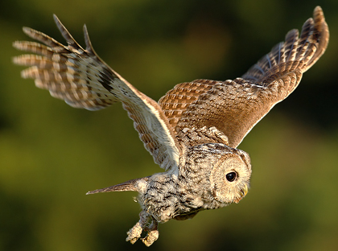
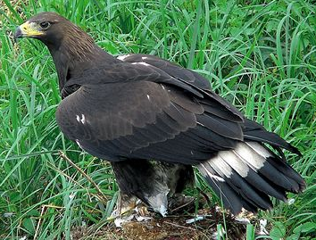
56.3 Letci a jejich řády
Elektronická učebnice - II. stupeň Základní škola Děčín VI, Na Stráni 879/2 – příspěvková organizace Přírodopis
letci
4. sovy
- s dravci však nejsou vůbec příbuzné
- noční lovci - vynikající zrak i za tmy, skvělý sluch
- soví let je téměř neslyšitelný
- zobák zahnutý u kořene - určený k trhání kořisti, silné
drápy – zabíjení kořisti
- potrava: drobní savci, ptáci a jiní obratlovci, hmyz
- nestravitelné zbytky peří a srsti vyvrhují v tzv. vývržcích
- v lesích, na stepích, v tundrách i v okolí lidských obydlí
- hnízdí na stromech, skalách, budovách, starých hnízdech
- mláďata nevyvinutá, zcela odkázaná na péči rodičů
3. dravci
- predátoři, bystrý zrak, ohnutý ostrý zobák, ostré drápy, křídla s dlouhými letkami, nemají vole
- loví ve dne buď náhlým přepadem, nebo vyhlíží kořist z vyvýšeného místa, případně za letu nebo třepetáním nad zemí
- nestravitelné zbytky potravy (srst, peří, kosti) vyvrhují
- krmivá mláďata - samec přináší ulovenou potravu na hnízdo a samice krmí mláďata
sokol stěhovavý
káně lesní
orel skalní
další dravci ČR
- klikni
sova pálená
výr velký
puštík obecný

Slide 4
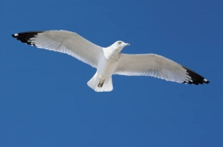
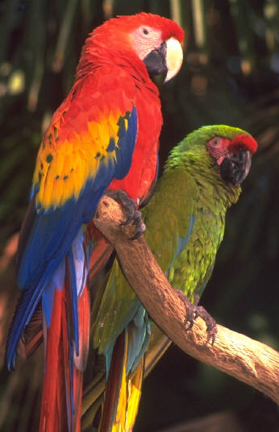
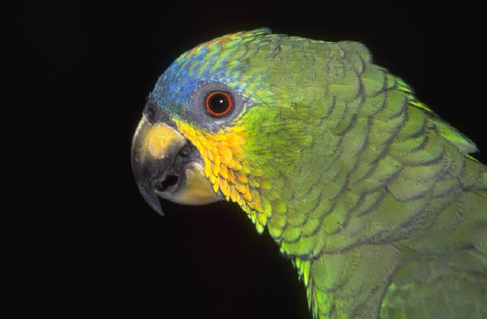
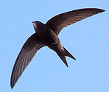
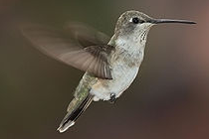
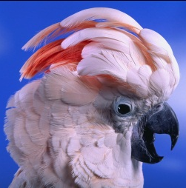
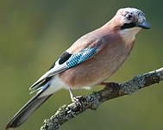
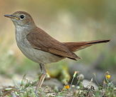
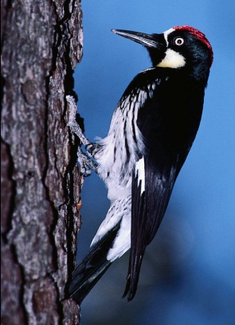
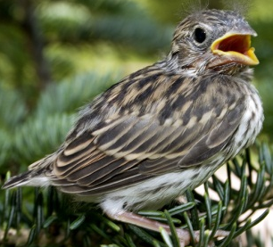
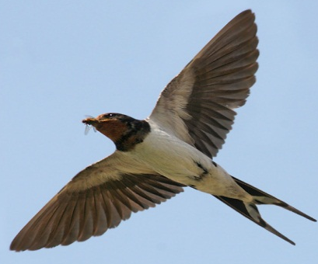
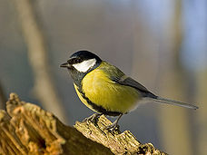
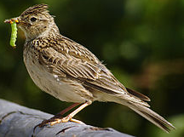
56.4 Letci a jejich řády
Elektronická učebnice - II. stupeň Základní škola Děčín VI, Na Stráni 879/2 – příspěvková organizace Přírodopis
7. papoušci
- pestrobarevní, v tropech
- schopni napodobovat hlasy, zvuky
- široký zahnutý zobák
- semenožravci
8. pěvci
- největší řád ptáků, patří sem více než polovina všech druhů ptáků
- dobře vyvinuté hlasové ústrojí
zástupci např: krkavcovití, špačkovití, sýkorovití, drozdovití, konipasovití, skřivanovití, vlaštovkovití, pěnkavovití, strnadovití, snovačovití (vrabci), ad.
letci
5. svišťouni
- mají dlouhá křídla, která jim umožňují výborně létat, nohy jsou krátké a slabé
ara
sojka
slavík
andulka
rorýs
kolibřík
kakadu
6. šplhavci
- 2 prsty dopředu a 2 dozadu pro šplhání po stromech
- zobák klínovitý tvar
- jazyk daleko vymrštitelný
- tzv. lesní policie – hubí larvy
škůdců (např. kůrovců)
skřivan
vlaštovka
vrabec
datel
sýkora koňadra

Slide 5
56.5 Procvičení a příklady
Elektronická učebnice - II. stupeň Základní škola Děčín VI, Na Stráni 879/2 – příspěvková organizace Přírodopis
Urči a spoj charakteristiky se zástupci i třídami.
- predátoři, křídla s dlouhými letkami, nemají vole
- loví ve dne
- nestravitelné zbytky potravy (srst, peří, kosti) vyvrhují
- krmivá mláďata
- všežravci, hospodářsky nejvýznamnější
- silné hrabavé nohy a silný zobák
- křídla krátká a zaoblená, neumožňují dobrý let
- pestrobarevní, v tropech
- schopni napodobovat hlasy, zvuky
- široký zahnutý zobák
- semenožravci
ara
bažant obecný
káně lesní
papoušci
dravci
hrabaví

Slide 6
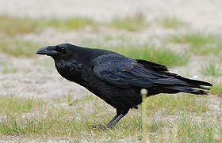
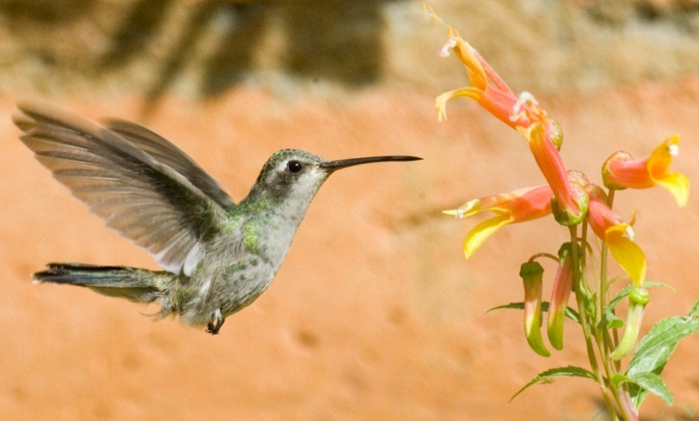
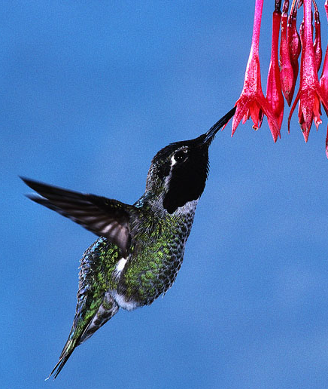
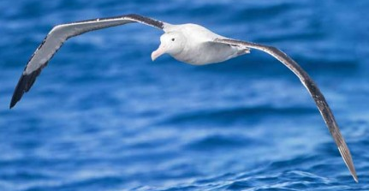
56.6 Něco navíc pro šikovné
Elektronická učebnice - II. stupeň Základní škola Děčín VI, Na Stráni 879/2 – příspěvková organizace Přírodopis
kolibříci - svišťouni
- malí, často velmi nápadně zbarvení ptáci
proto se jim také někdy říká „létající drahokamy“
- žijí jen na americkém kontinentě
- velmi zdatní letci - mohou mávnout křídly 12 až 90 × za s, díky čemuž se mohou ve vzduchu doslova zastavit na místě
- jako jediní zástupci ptačí říše dokážou létat pozpátku
- živí se nektarem z květů (dlouhý zobák)
krkavec velký – největší pěvec ČR
albatros stěhovavý - trubkonosí
- největší rozpětí křídel - až 3,7m (v průměru 3,1m) , až 12kg, mořský pták, J polokoule

Slide 7

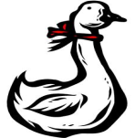
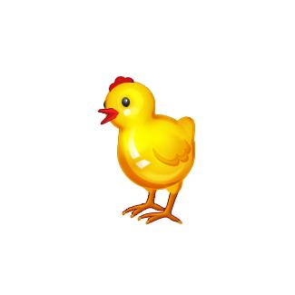
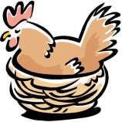
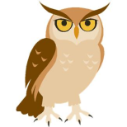
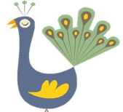
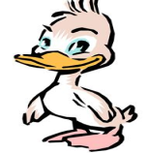
56.7 CLIL
Elektronická učebnice - II. stupeň Základní škola Děčín VI, Na Stráni 879/2 – příspěvková organizace Biology
Do you know the meanings of these English phrases, proverbs and sayings?
7.
Possible explanations:
Don´t count with things before you have them.
to finish two things with one action
carefree
very proud, arrogant
very clever
certain things are better than something uncertain
similar people become friends
If you get up early, you´ll have a successful day.
something on your skin when you feel cold or excited
an ugly child who becomes pretty
One happy thing doesn´t mean improvement.
a party for women only
Birds of a feather flock together.
The early bird catches the worm.
8.
6.
A bird in the hand is worth two in the bush.
One swallow does not make a summer.
11.
Don´t count your chicken until they hatch.
1.
2.
to kill two birds with one stone
to be as proud as a peacock
4.
to be as free as a bird
3.
to be wise as an owl
5.
a hen party
12.
How do you call these birds in English?
10.
ugly duckling
goose bumps
9.

Slide 8
56.8 Test znalostí
Elektronická učebnice - II. stupeň Základní škola Děčín VI, Na Stráni 879/2 – příspěvková organizace Přírodopis
1. Kdo nepatří mezi hrabavé? a. páv b. tetřev c. krocan d. vrabec
2. Který z těchto ptáků se neživí masem? a. sova pálená b. kakadu c. jestřáb lesní d. výr velký
3. Sojka obecná patří mezi…? a. kukačky b. pěvce c. šplhavce d. sovy
4. Hnízdní parazitismus spojujeme s …? a. kukačkami b. sovami c. dravci d. vlaštovkami
Správné odpovědi:
d
b
b
a

Slide 9
Elektronická učebnice - II. stupeň Základní škola Děčín VI, Na Stráni 879/2 – příspěvková organizace Přírodopis
56.9 Použité zdroje, citace
http://www.biolib.cz/cz/taxonimage/id12003/ (slide 2)
http://www.priroda.cz/lexikon.php?detail=289 (slide 2)
http://www.nasiptaci.cz/dat/dravc.htm (slide 3)
http://cs.wikipedia.org/wiki/Soubor:Buteo_buteo_2_(Marek_Szczepanek).jpg (slide 3)
http://cestovani.idnes.cz/do-beskyd-se-po-100-letech-vraci-orel-skalni-f1z-/po-cesku.aspx?c=A061208_173333_igcechy_tom (slide 3)
http://ucsantacruz.ucnrs.org/?page_id=1242 (slide 3)
http://www.naturephoto.cz/fotobanka/ptaci-birds/3738-pustik-obecny-strix-aluco.html (slide 3)
http://cs.wikipedia.org/wiki/Ror%C3%BDs_obecn%C3%BD (slide 4)
http://cs.wikipedia.org/wiki/Krkavec_velk%C3%BD (slide 6)
http://cs.wikipedia.org/wiki/Sk%C5%99ivan (slide 5)
http://cs.wikipedia.org/wiki/S%C3%BDkora_ko%C5%88adra (slide 5)
http://cs.wikipedia.org/wiki/Slav%C3%ADk_obecn%C3%BD (slide 5)
http://www.naturfoto.cz/vlastovka-obecna-fotografie-1394.html (slide 5)
http://cs.wikipedia.org/wiki/Sojka_obecn%C3%A1 (slide 5)
http://21stoleti.cz/blog/2012/06/01/jaky-maji-vliv-klimaticke-zmeny-na-ptaky/ (slide 6)
Obrázky z databáze klipart

Slide 10
Elektronická učebnice - II. stupeň Základní škola Děčín VI, Na Stráni 879/2 – příspěvková organizace Přírodopis
56.10 Anotace
Autor | Michal Burian
Období | 07 – 12/2012
Ročník | 8. ročník
Klíčová slova | Hrabaví, kukačky, dravci, sovy, svišťouni, šplhavci, papoušci, pěvci
Anotace | Prezentace zabývající se charakteristikou tříd ptáků, jejich vybranými zástupci a tím, kde žijí a čím se živí.

